Slide 1
«Kommunepakke» informasjon om hva gjelder i forbindelse med gjenåpning fra 25.september 2021
Statsforvalternes kommunikasjonsforum 24.sept.2021

Slide 2
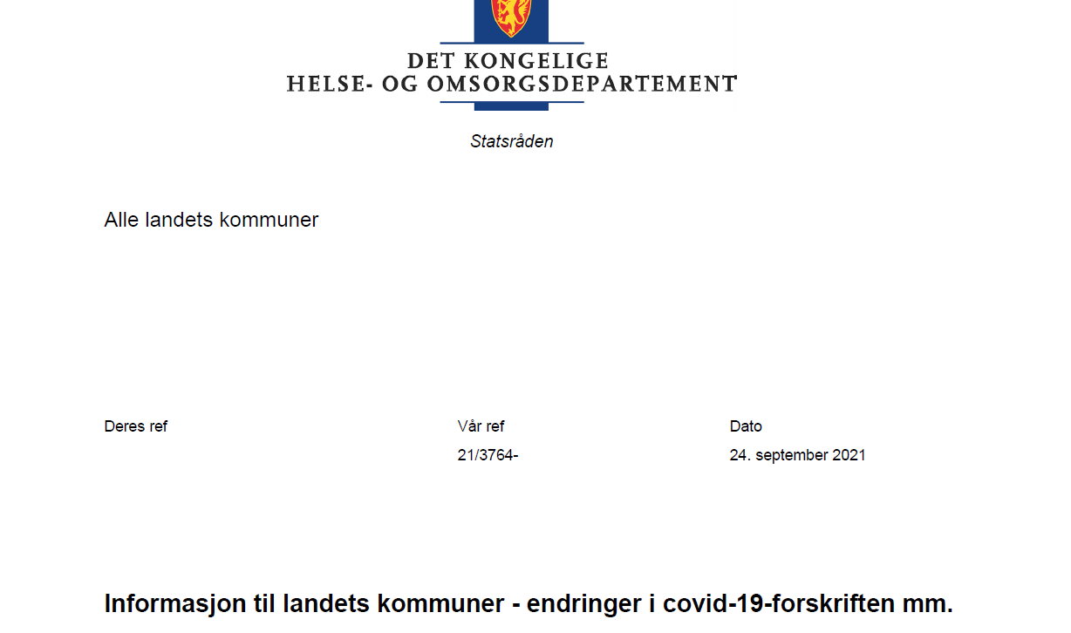
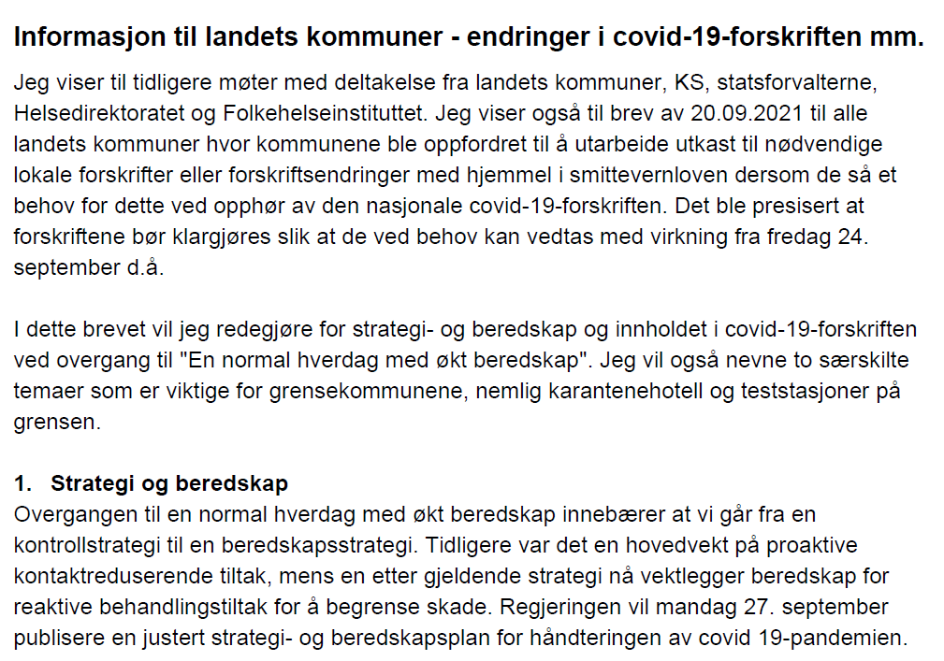
Brev til SF og kommuner fra HOD 24. sept 2021

Slide 3
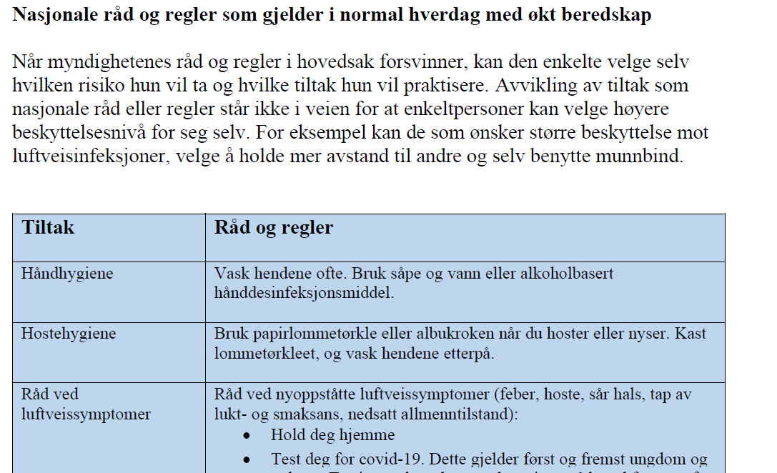
Regjeringen: Nasjonale råd og regler Norge går over til en normal hverdag med økt beredskap - regjeringen.no

Slide 4
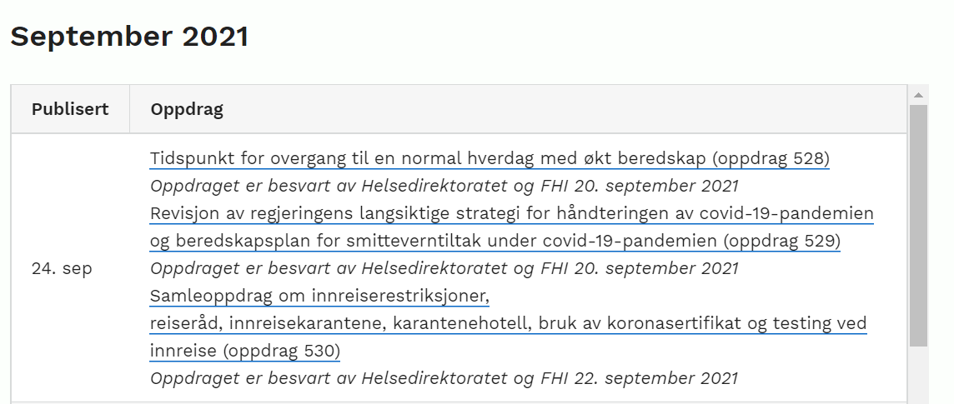
Faglig grunnlag fra Hdir og FHI
Faglig grunnlag til Helse- og omsorgsdepartementet (covid-19) – Helsedirektoratet

Slide 5
Endringer i covid-19 forskriften
Lenke til forskriften: https://lovdata.no/SF/forskrift/2020-03-27-470
Grove trekk:
Smittekarantene - utgår
Karantenehotell - utgår
Tiltaksnivå A-C - utgår
Arrangementer og virksomheter - utgår
Opplæring- og utdanningsvirksomhet – utgår
Reisekarantene – store endringer

Slide 6
Fra regjeringens pressemelding: Nedjustert TISK fra 27.september
Nedjustert TISK (testing, isolasjon, smittesporing, karantene) innebærer at færre må gå i karantene*, og at kommunene i mindre grad skal drive med smittesporing.
Karantene blir et råd til de mest smitteutsatte*: Personer som er i samme husstand, eller er tilsvarende nære, og som samtidig er uvaksinerte/ikke-fullvaksinerte.
Øvrige nærkontakter fritas fra plikt til smittekarantene.
Rutinemessig smittesporing begrenses til nærkontakter som er husstandsmedlemmer og tilsvarende nære.
* Veilederen for nedjustert TISK (Helsedirektoratet) : OPPDATERES som følge av «Normal hverdag med økt beredskap»

Slide 7
Oppdatering i alle kanaler
Helsenorge.no, chatbot og informasjonstelefonen
Helsedirektoratet.no
FHI.no
Kampanje og sosiale medier
Udir.no
Syk? Flytskjema
Innreiseinformasjon

Slide 8
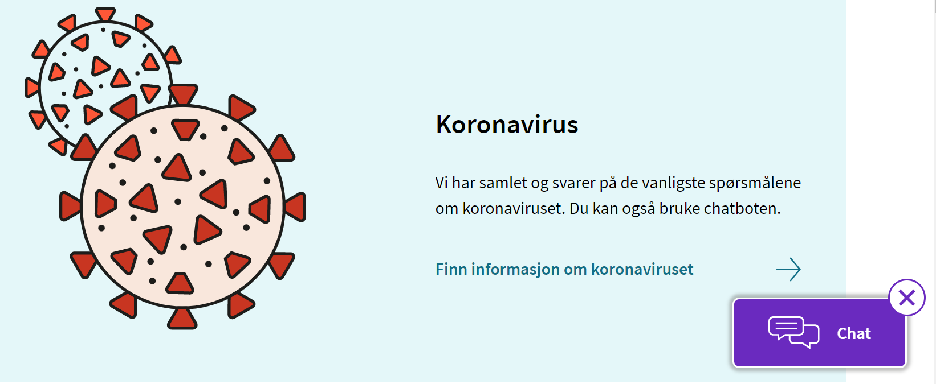
Alt innhold om koronainformasjon gjennomgås!
Nytt innhold legges inn her:
https://www.helsenorge.no/koronavirus/reise/
https://www.helsenorge.no/koronavirus/oversikt-over-regler-og-anbefalinger/
https://www.helsenorge.no/koronavirus/testing-og-symptomer/
https://www.helsenorge.no/koronavirus/barn-og-unge/
Chatbot oppdateres kl. 2400 natt til 25.september

Slide 9
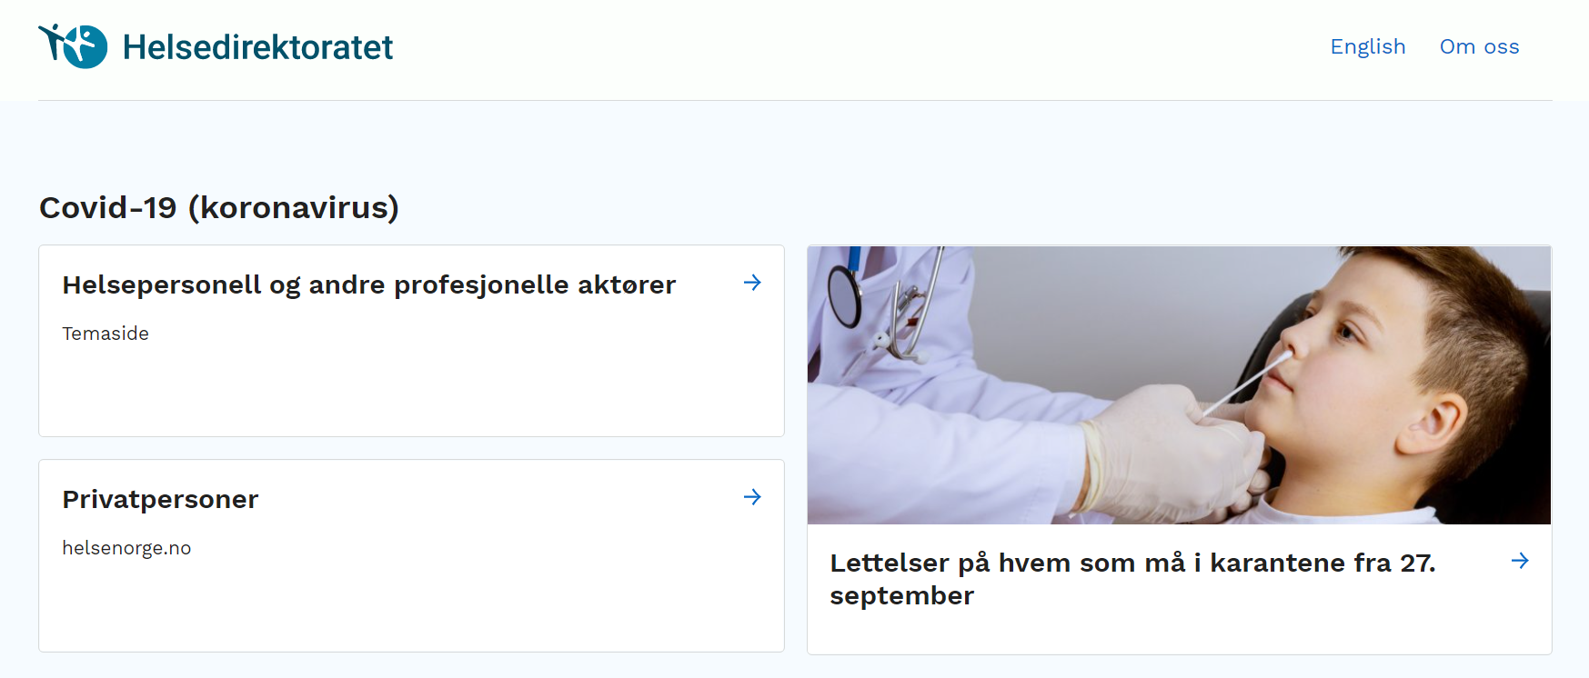
Veileder | Tiltak/Plan
Barnehager og skoler | Trafikklysmodellen beholdes på FHI.no
Helsevirksomheter 1-1 | Utgår
Idrett | Utgår
Kollektivtransport | Utgår
Luftfart | Utgår (viser til bransjens egne råd)
Andre virksomheter 1-1 | Utgår (viser til hygieneforskrift)
Hjemmekontor | Utgår (lenke til arbeidsplassråd)
Bransjer, Standard Norge | Utgår
Helsedirektoratet.no
Alle veiledere og nyhetssaker covid-19 arkiveres
Vi legger alle de avpubliserte som PDF-er med vannmerke i relevante kapitler i hovedveilederne for de som måtte trenge disse.
Legger disclaimer på andre kapitler som ikke er oppdatert

Slide 10
Helsedirektoratet.no: Oppdatert informasjon kap. 3 til 5 i hovedveilederen (arrangementer + idrett + næringsliv)
Oppdatert informasjon:
Kap 3: https://www.helsedirektoratet.no/veiledere/koronavirus/arrangementer-gjester-i-hjemmet-og-avstand
Kap 4: https://www.helsedirektoratet.no/veiledere/koronavirus/idrett-kultur-og-frivillighet
Kap 5: https://www.helsedirektoratet.no/veiledere/koronavirus/naeringsliv-servering-handel-reiseliv-og-transport

Slide 11
FHI.no
Nytt innhold legges inn i allerede eksisterende artikler i koronaveilederen, bortsett fra en ny artikkel om smittevernråd til befolkningen:
https://www.fhi.no/nettpub/coronavirus/fakta/smittevernrad-for-befolkningen/
Utdatert innhold legges i historisk arkiv, men er fortsatt søkbart og det vil være tydelig lenket fra koronaveilederen til utdatert innhold.

Slide 12
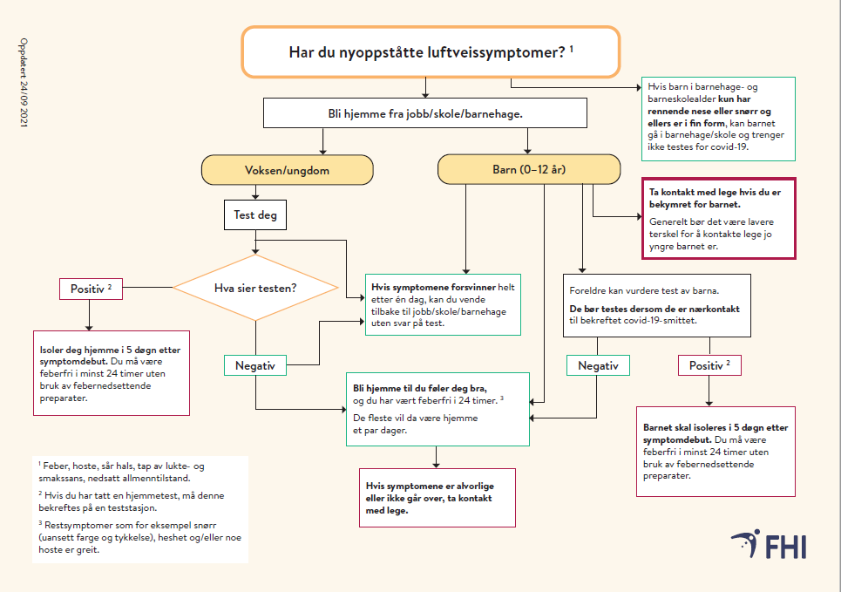
Hva gjør du når du er syk?
https://www.fhi.no/publ/2021/flytskjema-nyoppstatte-luftveissymptomer/

Slide 13
Utdanningsdirektoratet har sendt epost til alle barnehager, skoler og eiere
Tilbake til normalen i barnehager og skoler
Fra lørdag 25. september kl. 16 går vi over til en normal hverdag med økt beredskap. Det er ikke lenger nødvendig med kontaktreduserende tiltak i barnehager og skoler. Trafikklysmodellen kan bare videreføres eller tas i bruk dersom den enkelte kommune mener at smittesituasjonen krever lokale tiltak.
Den voksne befolkningen er i stor grad vaksinert, og en økende andel ungdom får vaksine. Barn og unge har lav risiko for alvorlig covid-19 sykdom. Derfor er det ikke lenger nødvendig eller forholdsmessig å ha tiltak i skoler og barnehager som begrenser hverdagen deres. De grunnleggende smittevernrådene gjelder fortsatt.
Les mer på udir.no.
Vennlig hilsen Utdanningsdirektoratet

Slide 14
Fraværsføring og fraværsgrensen
Unntak fra fraværsreglene forlenges til og med 10. oktober Elever som har fravær av helsegrunner, skal slippe å gå til fastlegen for å få dokumentert fraværet. Elever under 18 år må likevel legge fram bekreftelse fra en forelder, mens myndige elever kan legge fram egenmelding.
Fraværsregler som normalt fra 11. oktober Det betyr at elevene ikke lenger kan bruke egenmelding eller bekreftelse fra en forelder ved fravær av helsegrunner.

Slide 15
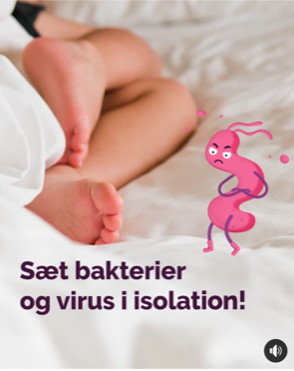
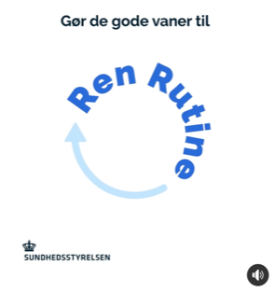
Kampanjer
Kampanje på gjenåpning og smittevernregler kommer, mest sannsynlig i begynnelsen av uke 39.
Vi vil dele og gi info når det er klart ☺ Last ned filer herfra: https://helsedirektoratet.imageshop.no/
Her er elementer fra gjenåpningskampanjen fra Sundhetsstyrelsen i Danmark:

Slide 16
Sosiale medier – følg med og del innlegg

Slide 17
Innreiseinformasjon
På innreise klargjør vi for publisering av lettelsene som kommer, men trenger mer tid for å dykke ned i alle detaljene i karantenesjekken.no
Oppdatert info på Helsenorge.no vil være klar til kl. 1600 i morgen
«I en normal hverdag med økt beredskap blir det færre personer som har krav til å teste seg ved grensepassering. Av det grunn har regjeringen besluttet at teststasjonene gradvis bygges ned over tre faser. Testtilbudet spisses gradvis mot grenseovergangene hvor sannsynligheten for å avdekke smittede personer vurderes som størst» jf brev til kommuner 24. sept.
Re-open EU (europa.eu)

Slide 18
Møte med kommuner, KS, statsforvaltere, Hdir, FHI og DSB tirsdag 28. september kl. 10-11. Tema: «Status og oppdatert strategi og beredskapsplan for håndtering av covid- 19 pandemien». Innkalling kommer!

